Slide 1
Муниципальное дошкольное образовательное автономное учреждение «Детский сад №31 «Солнышко» комбинированного вида г. Новотроицка Оренбургской области». Мастер – класс на тему : «Математика вокруг нас».
Подготовила:
Абдулина Г.М.

Slide 2
Начало учебного года

Slide 3
Цель: повышение уровня знаний педагогов по формированию и развитию математических представлений у дошкольников при проведении режимных моментов, в совместной деятельности педагога с детьми и самостоятельной деятельности детей.
Задачи:
1. Познакомить педагогов с нетрадиционными технологиями в работе по формированию и развитию математических представлений.
2. Вооружить педагогов практическими навыками по формированию и развитию математических представлений.
3. Изготовить и продемонстрировать использование дидактического пособия «Дерево».

Slide 4
Дежурство
повторяют количественный счет
соотносят предметы по количеству
развивают память
развивают пространственное мышление

Slide 5
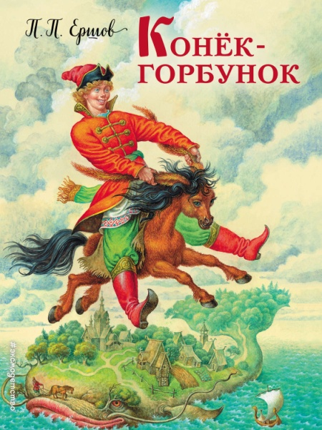
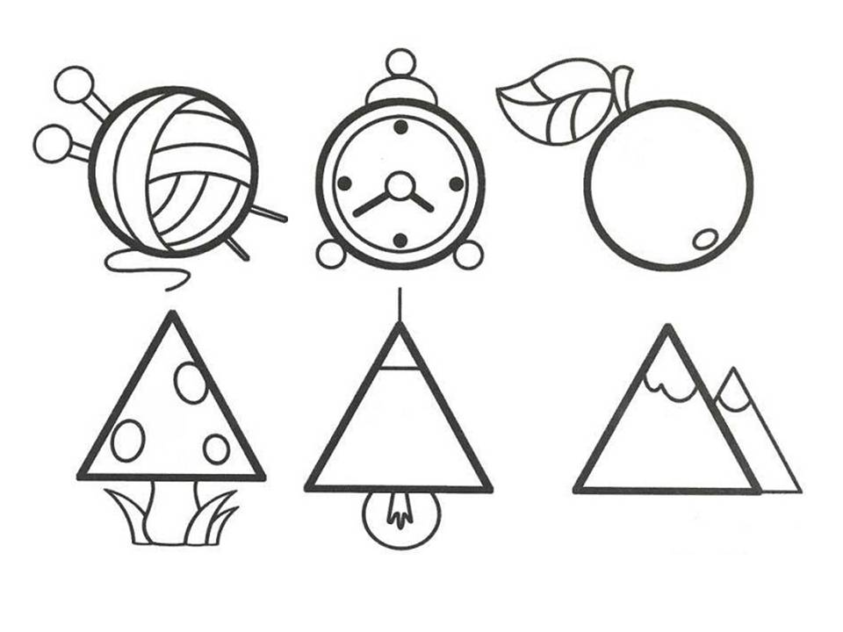
Интеграция
Художественно- эстетическое развитие
Речевое развитие

Slide 6
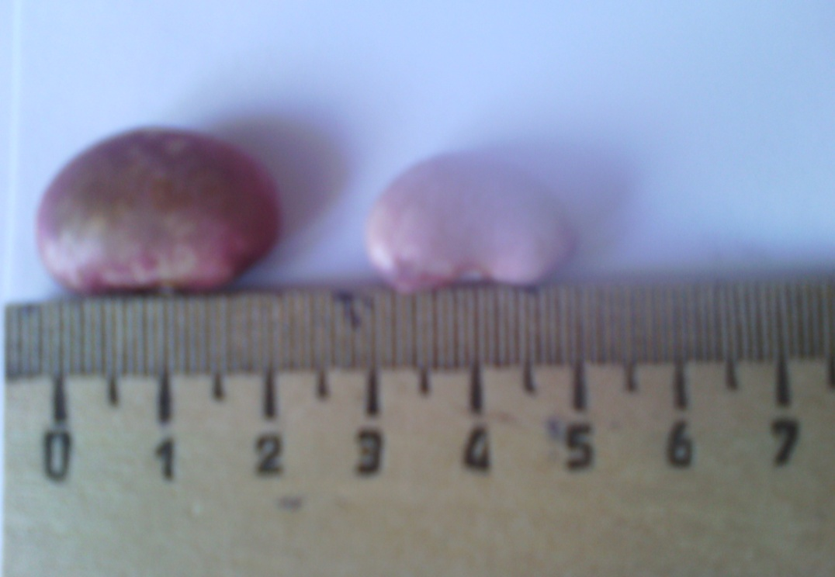
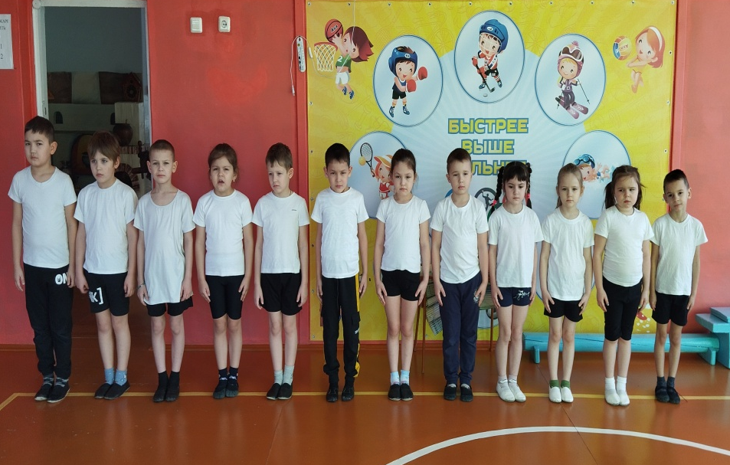
Интеграция
Экспериментирование
Физическое развитие

Slide 7
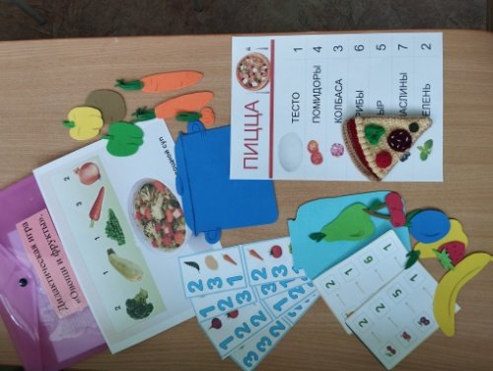
Сюжетно-ролевые игры
Игра «Магазин»
Игра «Кухня»

Slide 8
Сюжетно – ролевые игры
Игра «Салон красоты»
Игра «Дочки-матери»

Slide 9
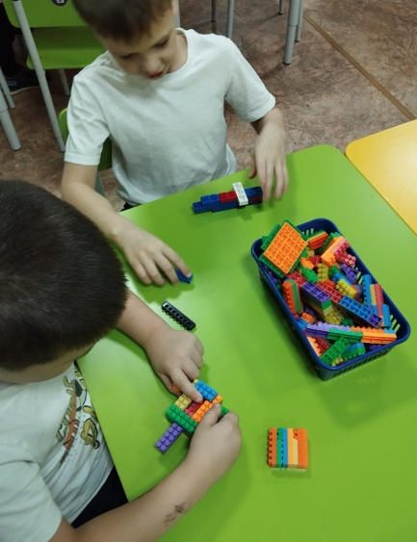
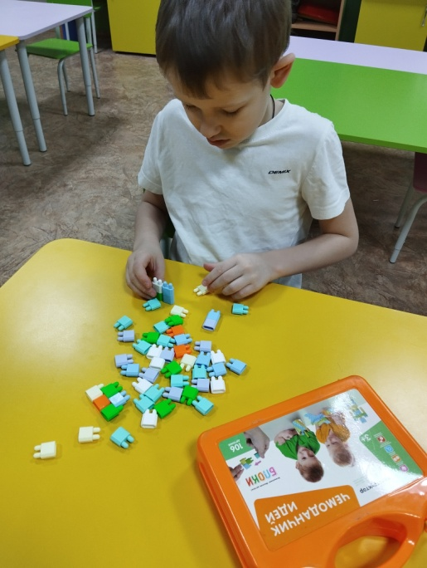
Настольные игры
шахматы
шашки
конструкторы
пазлы
Головоломки
кубики Никитина
блоки Дьенеша

Slide 10
Середина учебного года

